Slide 1
Dönem III
Kocaeli Üniversitesi Tıp Fakültesi
11. Mezuniyet Öncesi Tıp Eğitimi Çalıştayı
2017-2018
Tıp Eğitiminde Mevcut Durum ve Öneriler
Prof. Dr. Melda Yardımoğlu Yılmaz
Doç. Dr. Semil Selcen Göçmez ve Doç. Dr. Çiğdem Vural
03 Mayıs 2018

Slide 2
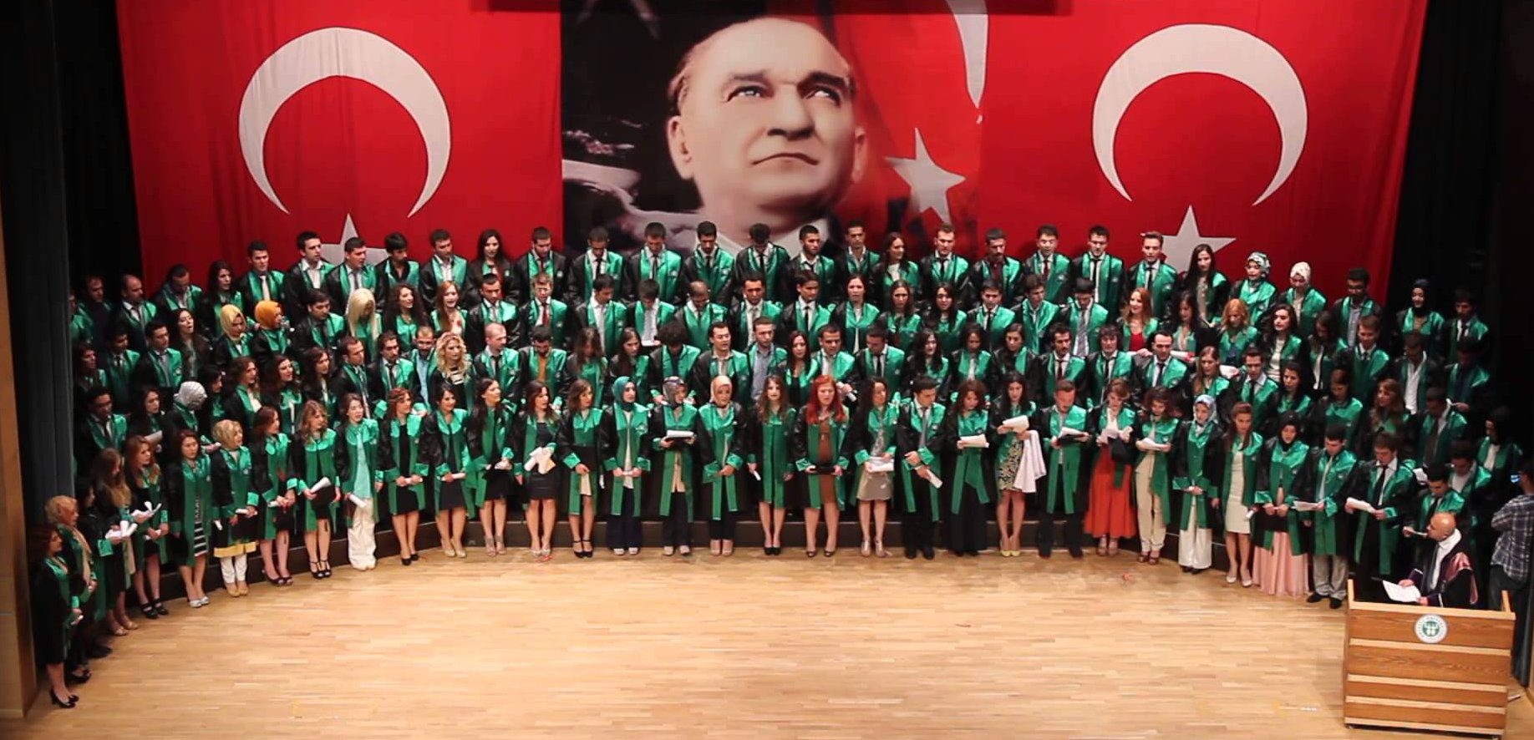
2. yarıyıl
4 kurul
Toplam 338 saat teorik, 72 saat saat pratik ders
Haftada yaklaşık 20 saat ders
1. Yarıyıl
4 kurul
Toplam 389 saat teorik, 116 saat pratik ders
Haftada yaklaşık 22 saat ders

Slide 3
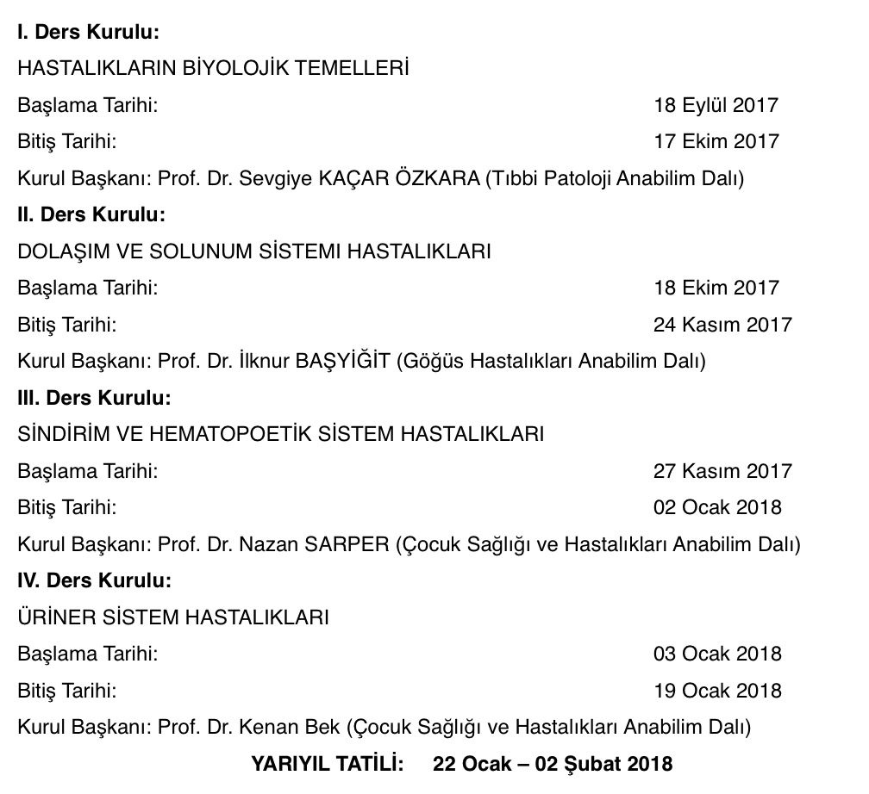
YARIYIL TATİLİ: 20 Ocak-04 Şubat 2018

Slide 4
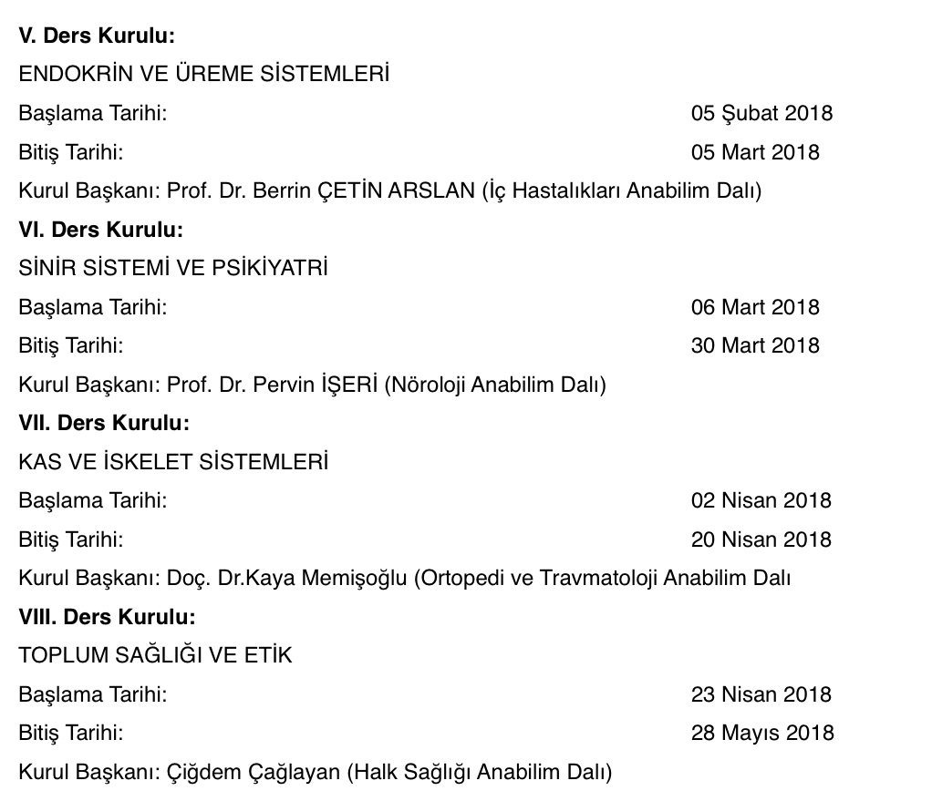

Slide 6
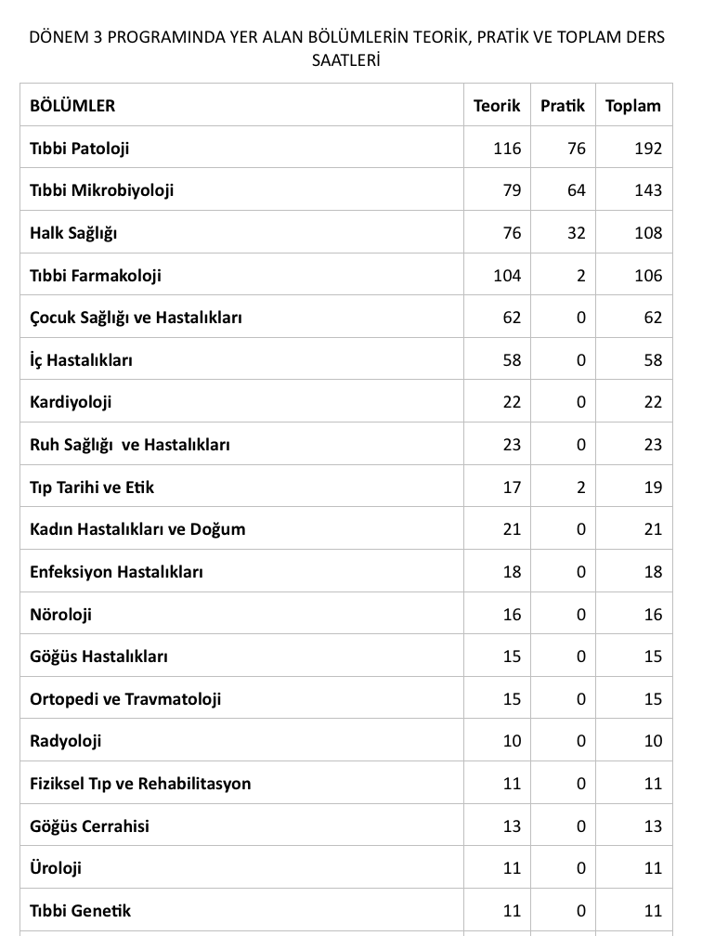
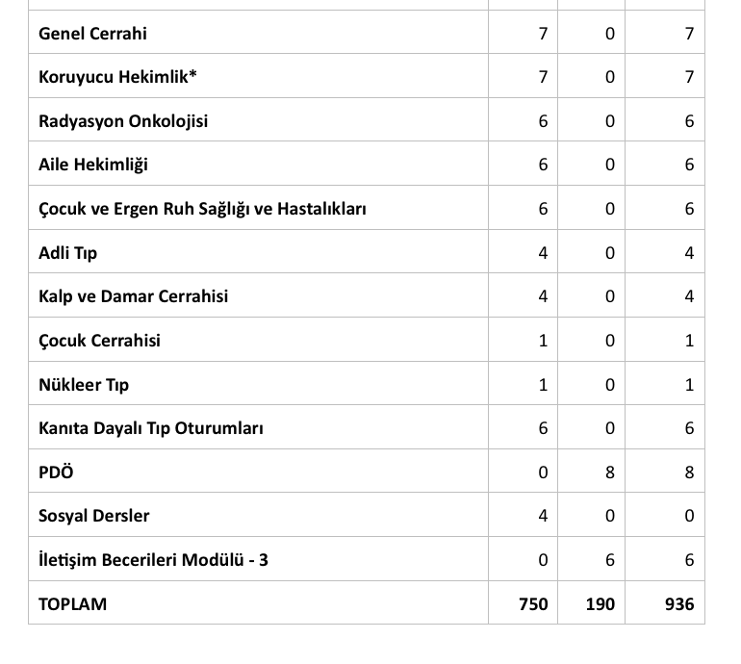
Programın önceki ders saatleri

Slide 7
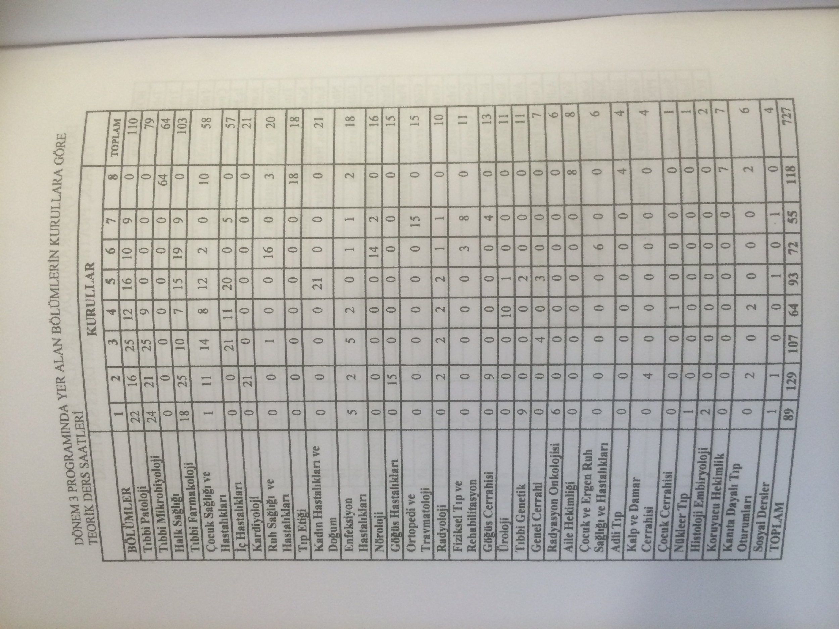
Mevcut Programın Ders Saatleri
Bölümler ve Dersleri | Teorik | Pratik | Toplam
 | Saat | Saat | Saat
Tıbbi Patoloji | 110 | 68 | 178
Tıbbi Mikrobiyoloji | 79 | 68 | 147
Tıbbi Farmakoloji | 103 | 2 | 105
Halk Sağlığı | 64 | 32 | 96
Çocuk Sağlığı ve Hastalıkları | 58 | - | 58
İç Hastalıkları | 57 | - | 57
Kardiyoloji | 21 | - | 21
Ruh Sağlığı ve Hastalıkları | 20 | - | 20
Tıp Etiği | 18 | 4 | 22
Kadın Hastalıkları ve Doğum | 21 | - | 21
Enfeksiyon Hastalıkları | 18 | - | 18
Nöroloji | 16 | - | 16
Göğüs Hastalıkları | 15 | - | 15
Ortopedi ve Travmatoloji | 15 | - | 15
Göğüs Cerrahisi | 13 | - | 13
Fiziksel Tıp ve Rehabilitasyon | 11 | - | 11
Tıbbi Genetik | 11 | - | 11
Üroloji | 11 |  | 11
Radyoloji | 10 | - | 10
PDÖ | 0 | 8 | 8
Genel Cerrahi | 7 | - | 7
Koruyucu Hekimlik* | 7 | - | 7
Aile Hekimliği | 6 | - | 6
Radyasyon Onkolojisi | 6 | - | 6
Çocuk ve Ergen Ruh Sağlığı ve Hastalıkları | 6 | - | 6
Kanıta Dayalı Tıp Oturumları | 6 | - | 6
Adli Tıp | 4 | - | 4
Kalp Damar Cerrahisi | 4 | - | 4
Anesteziyoloji ve Reanimasyon | 2 | - | 2
Histoloji-Embriyoloji | 2 | - | 2
Çocuk Cerrahisi | 1 | - | 1
Nükleer Tıp | 1 | - | 1
Sosyal Dersler | 4 | - | 4
İletişim Becerileri Modülü-3 | 0 | 1 | 1
TOPLAM | 727 | 183 | 910

Slide 8
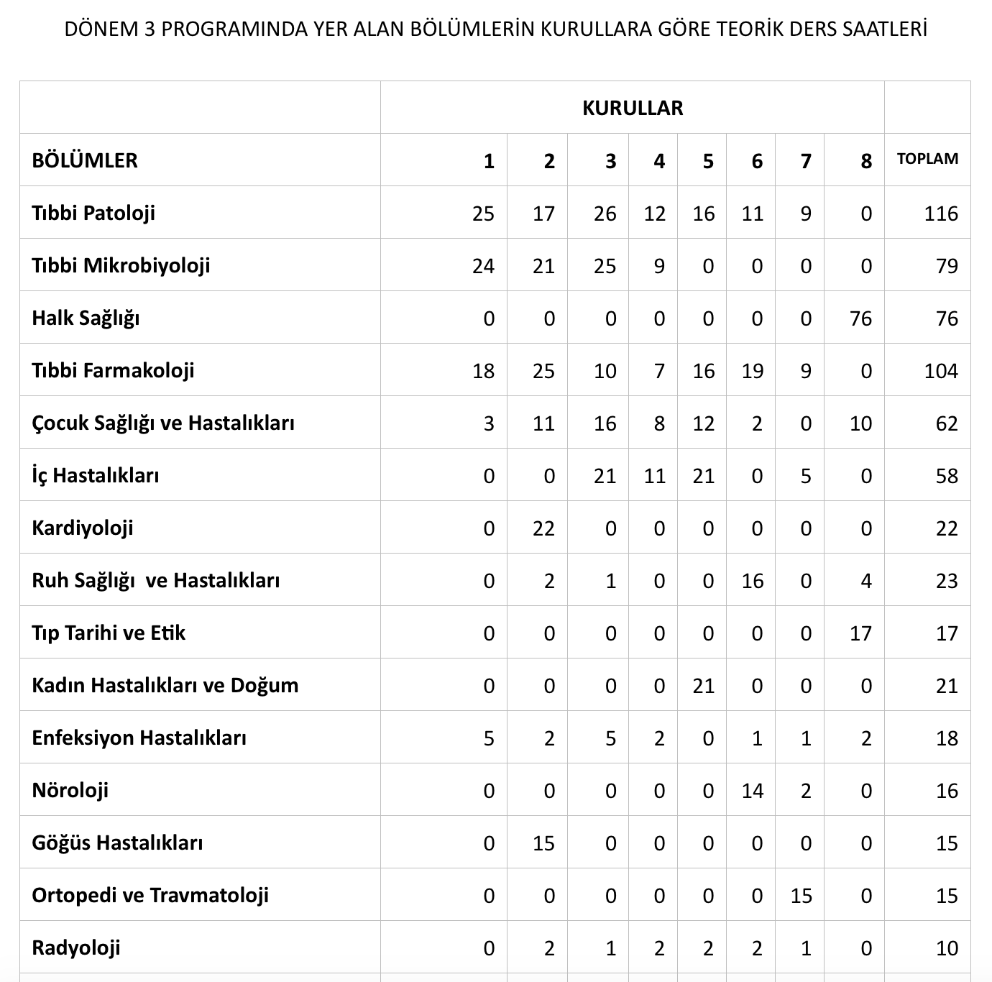
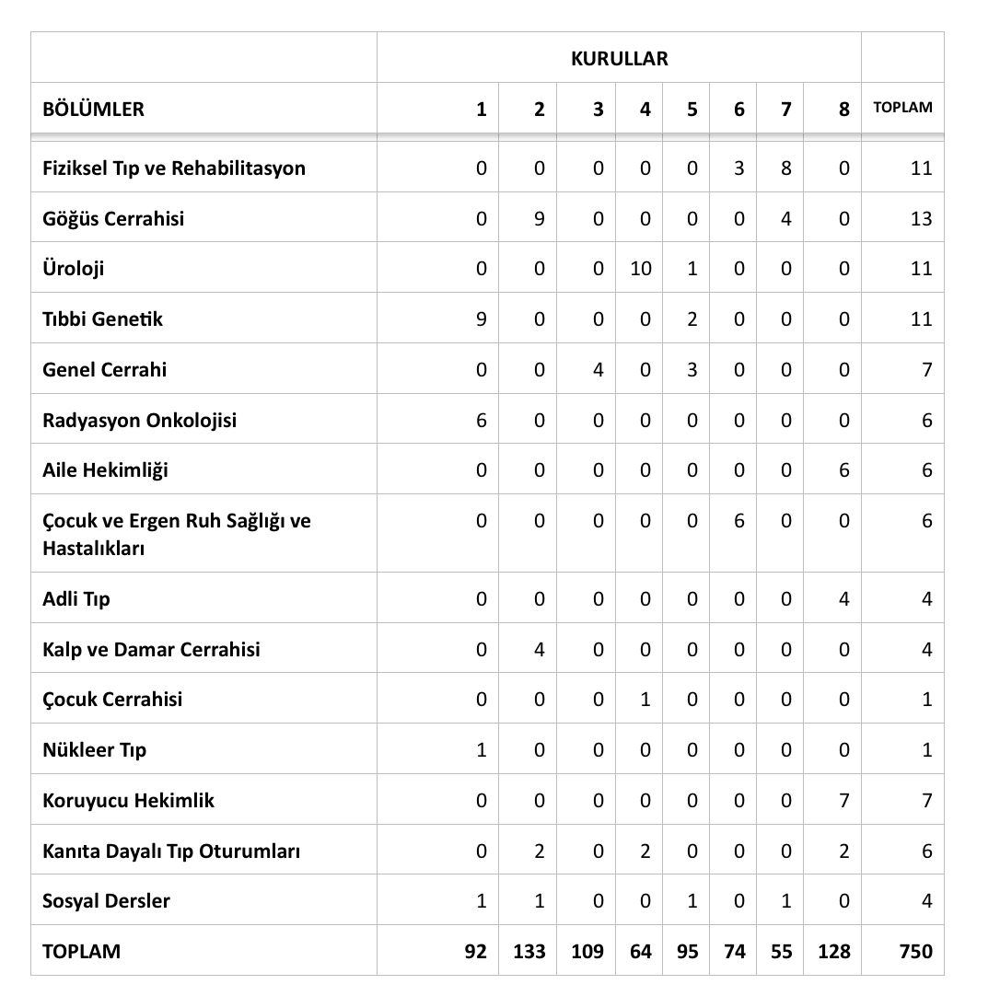
Programın önceki ders saatleri

Slide 9
Kurullara göre ders saatleri
Kurullar | 1 | 2 | 3 | 4 | 5 | 6 | 7 | 8
Teorik | 89 | 129 | 107 | 64 | 93 | 73 | 54 | 118
Pratik | 36 | 20 | 40 | 20 | 8 | 20 | 8 | 36
Toplam | 125 | 149 | 147 | 84 | 101 | 93 | 62 | 154
Ortalamayı eşit oranda etkiler

Slide 10
Teorik ve Pratik saatlerin bölümlere dağlılımı
DERS | SAAT | BÖLÜM
TEORİK | 727 | Patoloji: 110 Mikrobiyoloji: 79 Halk Sağlığı: 64 Farmakoloji: 103 Çocuk Sağlığı: 58 İç Hastalıkları: 57 Kardiyoloji: 21 ….. Toplam: 28 bölüm
UYGULAMA TOPLAM | 183/2 iki gruba bölününce= 91.5 818.5 | Patoloji: 68 Mikrobiyoloji: 68 Halk Sağlığı: 32 Farmakoloji: 2 Tıp Tarihi: 2

Slide 11
2017-2018 Eğitim-Öğretim yılında Dönem 3 Yıllara Göre Dönem 3 Öğrencilerimizin Sayıları
1997-98 | 98- 99 | 99-2000 | 2000-001 | 2001-002 | 2002-003 | 2003-004 | 2004-005 | 2005-006 | 2006-007
39 | 58 | 60 | 88 | 81 | 92 | 71 | 80 | 95 | 85
2007-08 | 2008-09 | 2009-10 | 2010-11 | 2011-12 | 2012-013 | 2013-014 | 2014-15 | 2015-16 | 2016-17
101 | 105 | 138 | 175 | 237 | 202 | 209 | 223 | 246 | 290
2017-18
309

Slide 12
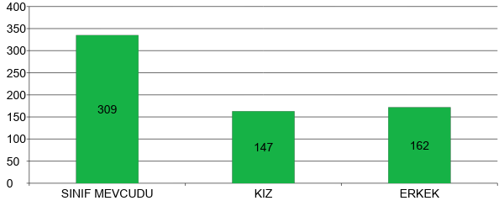

Slide 13
Dönem 3 Öğrencilerimiz (309 kişi)
13 Yabancı Uyruklu
1 öğrenci Farabi ile Van 100.Yıl Üniversitesine gitti.
8 öğrenci Farabi ile geldi.
60 öğrenci geçen yıllardan:
2009 girişli bir kişi
2010 girişli iki kişi
2011 girişli bir kişi
2012 girişli 6 kişi
2013 girişli 12 kişi
2014 girişli 35 kişi
9 öğrenci yatay geçiş ile geldi:
İkisi yurtdışından:
Makedonya (Aziz Kril Üniv.)
Kanada (Queen’s Univ.)
Yedisi Yurtiçinden:
İnönü Üniv.
Ondokuz Mayıs Üniv.
Gaziantep Üniv.
Acıbadem Üniv.
Medipol Üniv.

Slide 14
2017-2018 Eğitim-Öğretim yılında Dönem 3 Öğrencilerimizin Arasınav Notları
I.Kurul (Hastalıkların Biyolojik Temelleri) | II. Kurul (Dolaşım ve Solunum Sistemi Hastalıkları) | III. Kurul (Sindirim ve Hemopoetik Sistem Hastalıkları) | IV. Kurul (Üriner Sistem Hastalıkları) | V.Kurul (Endokrin ve Üreme Sistemleri) | VI.Kurul (Sinir Sistemi ve Psikiyatri) | VII.Kurul (Kas ve İskelet Sistemleri) | VIII. Kurul (Toplum Sağlığı ve Etik)
64 | 64 | 68 | 66 | 72 | 73 | 79

Slide 15
Zorluklar ve Çözümleri
Teo. derslere katılım
Öğretim Üyesi
Öğrenci
Ölçme değerlendirme
Sınav mekanı ve gözetmen
Eski ve Yeni Sorular
Kurul Değerlendirme ve sorulara itirazların rapor edilerek incelenmesi süreci
Program ve değişimi
Kurul süresi
Uygulama
Pratiklere katılım (Daha İyi)
Öğretim Elemanları
Öğrenci
Ölçme değerlendirme
Pratik Sınav Salonu ve gözetmen
Soru tipleri
Programın değişimine uygun
Uyg-Lab. süreleri
Uygulamalar

Slide 16
Sınavda yaşanan zorluklar
Teorik Sınav yapılan yerler
Dönem 3 amfisi----------------------- 70 öğrenci, 3 Sınav Salonu Görevlisi
Kütüphane-----------------------------109 öğrenci, 4 Sınav Salonu Görevlisi
Eğitim bloğu okuma salonu---------50 öğrenci, 2 Sınav Salonu Görevlisi
Arakat toplantı salonu 1-------------60 öğrenci, 2 Sınav Salonu Görevlisi
Sorular
Teorik sınavlarda Şekil Sorularının Kısıtlılıkları (baskıda net görülmeli).
Test soru tipleri
Lab./Pratik soru tipleri-----Gruplara ayrı ayrı soru ve cevap anahtarlarının hazırlanması

Slide 17
309 öğrencimizin farklılıkları nedeniyle
Okula gelmeyen
Derse girmeyen
Derse giren
İyi hekim olma kaygısı
Danışmanlık sisteminin etkinleştirilmesi
Öğrencilerin derslerde ve pratiklerde aktif konuma getirilmesi…

Slide 18
TEŞEKKÜRLER

